Slide 1

Kotlin Nedir ?

Slide 2
*Kotlin, 2010 yılında JetBrains firması tarafından ortaya çıktı. *Kotlin, 19 Temmuz 2011 yılında JVM Language Summit etkinliğinde duyuruldu. *Kotlin, statik bir programlama dilidir. *Kotlin, Apache 2.0 lisansı altında geliştirilen açık kaynak kodlu bir projedir desteklere ve yardımlara açıktır.

Slide 3
Projenin kaynak kodları herkese açıktır. Proje destek olmak adına geliştirmeler yapabilirsiniz. Projeyi incelemek ve destek olmak için Github adresini ziyaret edebilirsiniz : https://github.com/jetbrains/kotlin Kotlin’in ilk geliştirmesini Rusya merkezli bir şirket olan JetBrains’in yazılımcıları tarafından yapılmıştır. Kotlin’in ismi ise Rusyada bulunan Kotlin adasından gelmektedir.

Slide 4

Kotlin Neden Geliştirildi ?

Slide 5
Birçok geliştirici gibi sizinde kendinize bu soruyu defalarca sorduğunuzu düşünüyorum. Java varken neden bu dile ihtiyaç duyuldu ? Ne gerek vardı ki ? Senelerdir Java ile yazıyoruz nereden çıktı bu dil ? gibi birçok geliştirici tarafından sorulmuş olan sorulara cevap olarak JetBrains firması ; “Performans ve güvenliği feda etmeden Java’dan daha özlü kodlar yazmayı sağlamak için bu dili geliştirdik” cevabını vermektedir. Kotlin’in temel hedefi kod satırlarını azaltmak, daha güvenli kod yazmak olarak söyleyebiliriz. Kotlin Javayı bitirdi ya bitirecek gibi yorumlar asılsızdır. Kotlin geliştiricilerinden olan Andrey Breslav, Kotlin’in nesne yönelimli bir dil ve Java’dan “daha iyi bir dil” olarak tasarlandığını söyledi. Ancak hala Java koduyla tamamen birlikte çalıştığı için şirketler Java’dan Kotlin’e kademeli bir geçiş yapıyorlar.

Slide 6
Kotlin Programlama Dilini Yakından Tanıyalım

Slide 7
Kotlin, statik olarak Apache 2.0 lisansı altında geliştirilmiş ücretsiz, açık kaynak koda sahip bir programlama dilidir. Kotlin diline destek verip Kotlin’in gelişmesine katkıda bulunabilirsiniz. Kotlin, nesneye yönelimli (object oriented) fonksiyonel bir dildir. Java, C# ve C++ gibi nesne yönelimli bir programlama dilidir. Perl ve Unix/Linux shell script stili dizesine ekleme yapmayı desteklemektedir.

Slide 8
Kotlin, Java’ya oranla daha kısa ve daha özgün şekilde kodlama yapılmaktadır. Programcıları sevindiren ve kendine çeken en önemli özelliği sade ve kendine özgün olmasıdır. Kotlin, Java ve Android ile %100 uyumlu bir şekilde çalışmaktadır. Java ile Kotlin bir elmanın yarısı gibi düşünülebilir.

Slide 9
Kotlin, Java’ya göre daha güvenli bir dildir. Peki bu güvenlik ne anlam ifade ediyor ? 1965 yılından beri nesne tabanlı programlarda kullanılan ve milyar dolarlık zararlara yol açan null verisi Kotlin ile birlikte daha güvenli olarak ele alınıp sisteme zarar vermesi engellenmiştir. Kotlin de Null hatası almak için özel bir çaba harcamalısınız :)

Slide 10
Sunucu ve istemci tabanlı web uygulamaları geliştirmeyi desteklemektedir. JavaScript kodlarına derlenerek HTML sayfalarında kullanılmaktadır. Javascript, HTML gibi web tarafında kullanılan diller ile ilgiliyseniz Kotlin sizin hoşunuza gidecek olan bir dil diye düşünüyorum.

Slide 11
Kotlin ve Java birlikte çalışmaktadır. Javanın içinde Kotlin’i , Kotlin’in içinde ise Javayı kullanabilirsiniz. Android Studio içinde yazmış olduğunuz Java kodunu kolaylıkla Kotlin diline çevirebilirsiniz.

Slide 12
Kotlin, mevcut Java kütüphanelerini kullanarak uygulama geliştirmeye olanak sağlar. Java ile birlikte çalışmaktadır. Javadan bağımsız halde düşünülemez. Kotlin dilini öne çıkaran en önemli etken ise : Google Şirketinin Android Developer bölümünün bu dile güvenmeleri ve Android uygulamaları geliştirmek için desteklemeleridir.

Slide 13
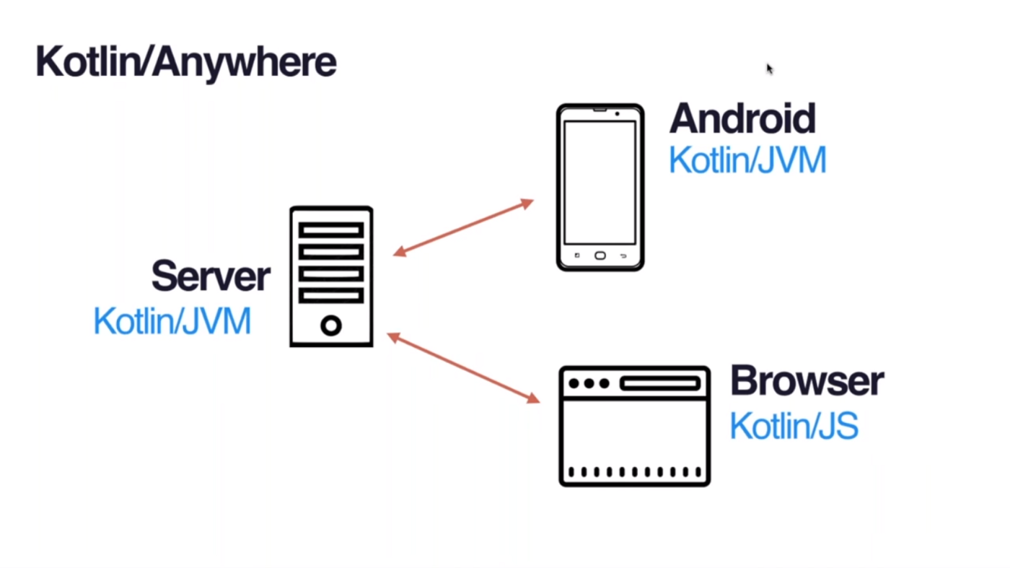
Kotlin’in Desteklediği Platformlar

Slide 14
Kotlin programlama dili ile 4 ana platformda ya da alanda çeşitli uygulamalar geliştirebilirsiniz. Aşağıda maddeler halinde geliştirme alanları listelenmiştir. JVM : Server-side Uygulamalar Android : Android Uygulamalar Browser : JavaScript tabanlı Web Uygulamalar Native : MacOS, iOS ve Gömülü sistemler Uygulamaları. (Geliştirilme aşamasındadır.)

Slide 15
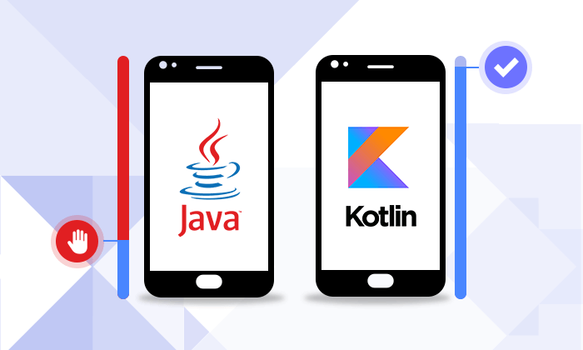
Kotlin Vs Java

Slide 16
Bu karşılaştırmayı üç ana başlık altında inceleyebiliriz. Kotlin’in Javada olan bazı eksiklikleri gidermesi, Kotlin de olan Java da olmayan, Java da olup Kotlin de olmayan özellikler şeklinde ayırabiliriz.

Slide 17
a) Kotlin’in Javada olan bazı eksiklikleri gidermesi : Null referansların kontrol edilmesi, Ham veri türü olmaması, Dizilerin değişmemesi Doğru işlev türleri vardır. İstisnaları kontrol etmez.

Slide 18
b) Kotlin de olan Java da olmayan özellikler : Null-safety Smart casts String templates, Properties, Primary constructors, Range, Operator overloading Data Classes

Slide 19
İZLEDİĞİNİZ İÇİN TEŞEKKÜRLER

